Slide 1
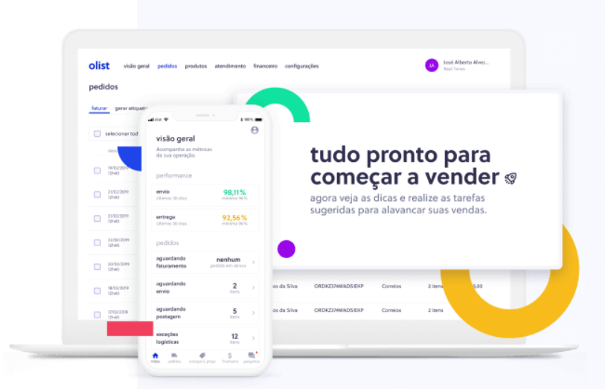


Segmentation de la clientèle

Slide 2
Sommaire
Présentation de la problématique, des objectifs et des pistes de recherche envisagées
Présentation du cleaning effectué, du feature engineering et de l'exploration
Présentation des différentes pistes de modélisation effectuées
Présentation du modèle final sélectionné ainsi que des pistes pour aller plus loin
Questions-réponses

Slide 3
Environnement de travail
Visualisation des données
Manipulation des données
Python / Jupyter Notebook
Environnement virtuel dédié
Matplotlib Seaborn
WordCloud Plotly
Pandas
Numpy
Modélisation
Evaluation – Selection
Conformité norme PEP8
SciKit Learn
YellowBrick
Pycodestyle Magic

Slide 4

Problématique, objectifs et pistes de recherche envisagées
Problématique
Olist est une solution de vente sur les marketplaces en ligne
L’entreprise souhaite obtenir une segmentation de sa clientèle
Cette segmentation pourra être utilisée au quotidien par les équipes d’e-commerce pour leurs campagnes de communication
Olist souhaite également une proposition de contrat de maintenance de la segmentation clientèle

Slide 5
Problématique, objectifs et pistes de recherche envisagées
Objectifs
Identifier les différents types d’utilisateurs grâce à leur comportement et à leurs données personnelles
Fournir à l’équipe marketing une description exploitable de la segmentation clientèle et de sa logique sous-jacente
Fournir également une proposition de contrat de maintenance basée sur une analyse de la stabilité au cours du temps
Le code fourni doit respecter la convention PEP8, pour être utilisable par Olist

Slide 6
Problématique, objectifs et pistes de recherche envisagées
Pistes de recherche envisagées
Etude de la stabilité à l’initialisation et temporelle
Utilisation de l’outil Pycodestyle Magic pour vérifier la conformité du code à la norme PEP8
Analyse exploratoire et Nettoyage des différents Datasets
Création d'un Dataset centré sur les clients (Feature Engineering)
Segmentation KMeans sur toutes les variables
Segmentation RFM
-
Méthodologie RFM
Segmentation RFM
-
Modèle KMeans

Slide 7
Analyse Exploratoire et Nettoyage des Données
Analyse exploratoire et Nettoyage des différents Datasets
8 Datasets fournis :
Dataset Clients : ville et état d’habitation…
Dataset Données de géolocalisation : géolocalisation des clients
Dataset Commandes : statut, date d’achat, date de livraison…
Dataset Objets des commandes : produit acheté, vendeur, prix, frais de port…
Dataset Paiements des commandes : montant du paiement, type de paiement, nombre de paiements…
Dataset Critiques des commandes : notation de la satisfaction, message de commentaire…
Dataset Produits : catégorie, longueur de la description, nombre de photos de la description…
Dataset Vendeurs : ville et état du vendeur…

Slide 8

Analyse Exploratoire et Nettoyage des Données
Analyse exploratoire et Nettoyage des différents Datasets
Analyse et compréhension de la structure de la base de données

Slide 9
Analyse Exploratoire et Nettoyage des Données
Analyse exploratoire et Nettoyage des différents Datasets
Pour chaque Dataset :
Traitement des valeurs manquantes
Traitement des doublons
Traitement des types des colonnes
Etude des distributions et traitement des valeurs aberrantes et atypiques
Suppression des colonnes inutiles : sélection des variables pertinentes pour l'analyse de données
Production d’un Dataset nettoyé et analysé

Slide 10
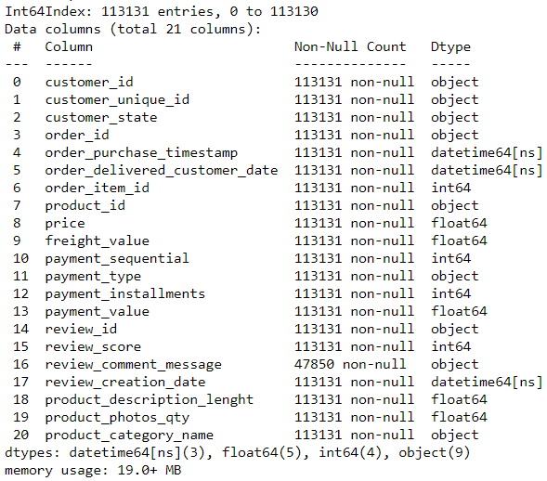
Analyse Exploratoire et Nettoyage des Données
Création d’un Dataset global
Merge des Datasets : Clients, Commandes, Objets , Paiements, Critiques et Produits
Les Datasets Données de géolocalisation et Vendeurs n’ont pas été retenus car non pertinents pour l’analyse
Dataset global contenant :
- 113 131 lignes
- 21 colonnes

Slide 11
Feature Engineering
Création d'un Dataset centré sur les clients
Traitement de la localisation des clients
Certains clients ont plusieurs lieux d’habitation
-> Nous avons retenu le plus fréquent
Traitement des messages des critiques laissés par les clients
Les messages de critiques peuvent contenir de l’information sur le client
Le texte en lui-même est difficilement exploitable
-> Nous avons gardé la longueur du message
Traitement des catégorie des produits achetés par les clients
Le nombre de catégories originelles est trop important et disparate pour être utilisé dans l’analyse
-> Nous les avons regroupé dans 10 catégories principales
Traitement des temps de livraison aux clients
-> Nous avons calculé et retenu le temps de livraison moyen aux clients

Slide 12
Feature Engineering
Création d'un Dataset centré sur les clients
Variables créés :
Etat d'habitation
Nombre de commande(s)
Prix moyen
Frais de port moyen
Montant de paiement
Moyenne des séquences de paiements
Moyenne du nombre de paiements
Mode du type de paiement
14 variables centrées sur le client et 10 catégories
1 ligne par client dans le Dataset
Moyenne des notations pour les critiques
Moyenne de la longueur des messages laissés pour les critiques
Moyenne de la longueur de la descriptions texte des produits
Moyenne du nombre de photos pour les produits
Temps moyen de livraison
Nombre de jours depuis la dernière commande
Catégories des produits achetés

Slide 13
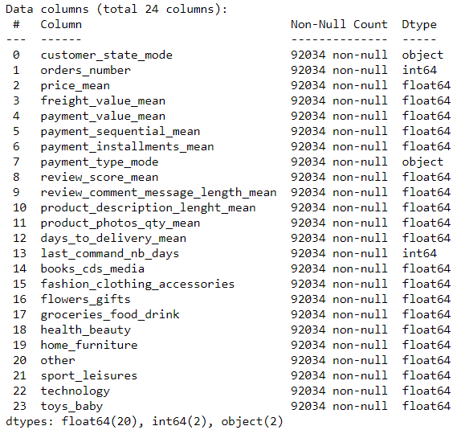
Feature Engineering
Analyse Exploratoire du Dataset centré sur les clients
Volumétrie des données :
Nombre de lignes : 92 034 (nombre d’individus)
Nombre de colonnes : 24 (variables)
2 variables qualitatives
12 variables quantitatives
10 variables pour les catégories

Slide 14
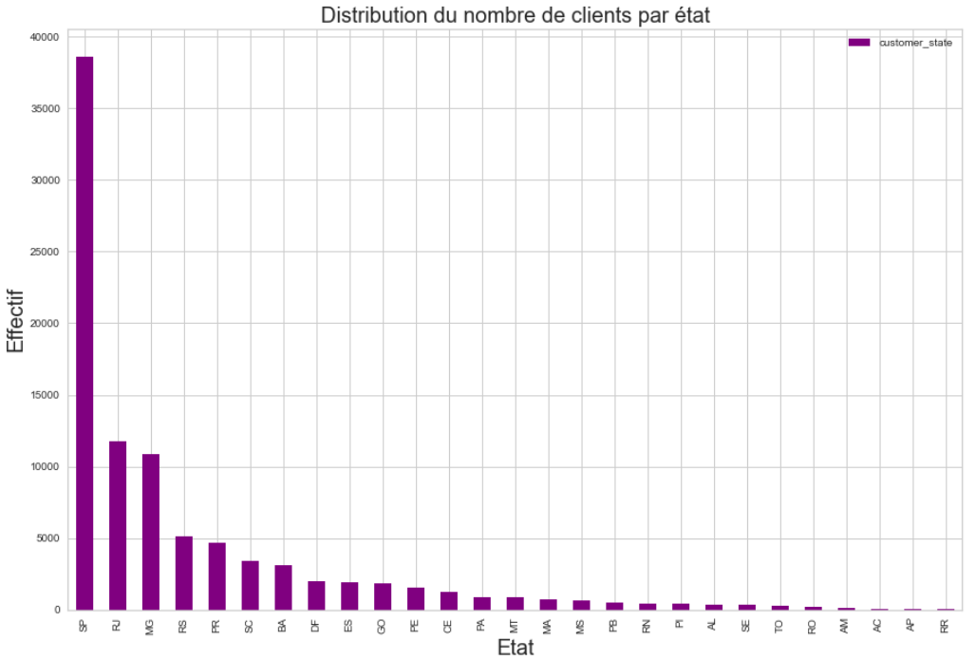
Analyse Exploratoire du Dataset centré sur les clients
Variables qualitatives
Indicateurs statistiques :
Nombre de modalités
Liste des modalités
Nombre de données pour chaque modalité
Distributions :
Nombre de clients par état
Type de paiement

Slide 15
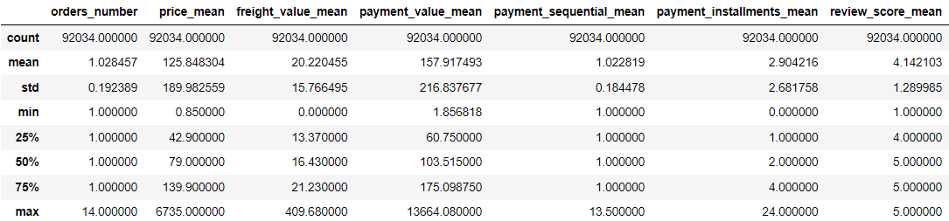
Analyse Exploratoire du Dataset centré sur les clients
Variables quantitatives
Indicateurs statistiques :

Slide 16
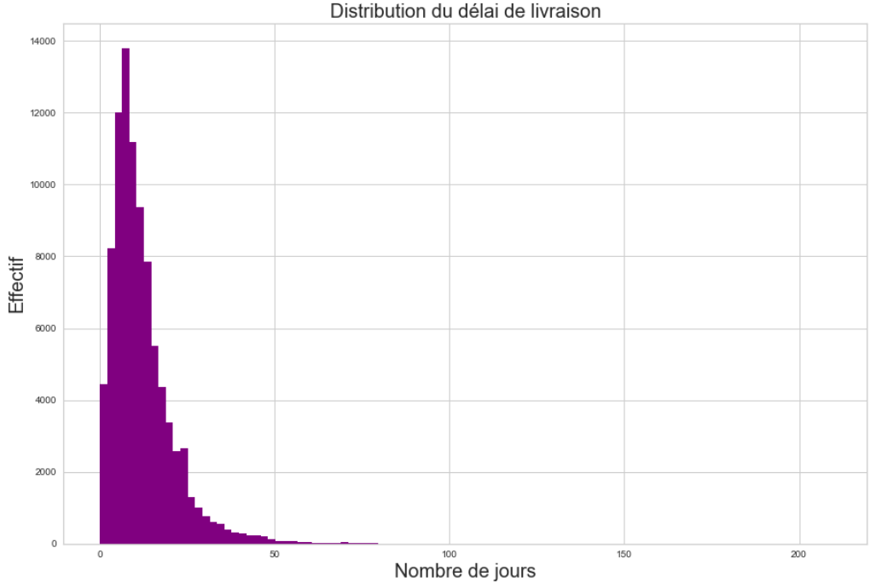
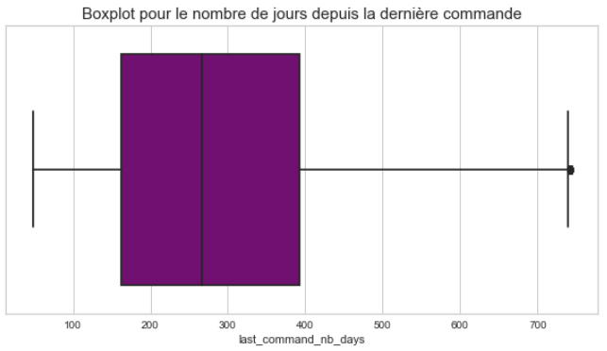
Analyse Exploratoire du Dataset centré sur les clients
Variables quantitatives
Distributions :
Histogrammes
Distributions :
BoxPlots

Slide 17
Modélisation
Différentes segmentations effectuées
Segmentation sur toutes les variables avec un algorithme K-Means
Segmentation en utilisant la méthodologie RFM
Segmentation sur les variables de type RFM avec un algorithme K-Means
Etude de la stabilité à l’initialisation
Etude de la stabilité temporelle

Slide 18
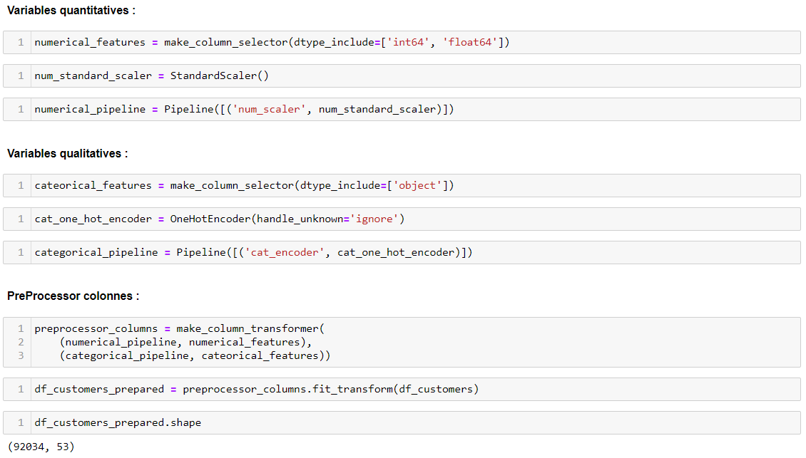
Modélisation
Segmentation sur toutes les variables - KMeans
PreProcessing :
On obtient un DataFrame composé de 53 variables

Slide 19
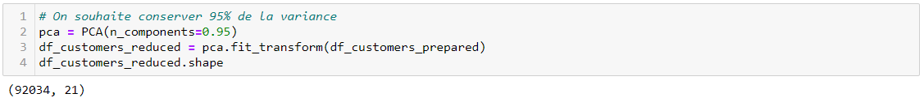
Segmentation sur toutes les variables - KMeans
Réduction de la dimension
Utilisation d’une analyse en Composante Principale :
Conservation de 95% de la variance
Le nombre de variable a été réduit à 21 ce qui aidera l’algorithme K-Means

Slide 20
Segmentation sur toutes les variables - KMeans
Sélection hyperparamètre : choix du meilleur nombre de clusters
Nous avons recherché le meilleur nombre de clusters compris entre 4 et 8
Un nombre minimal de 4 clusters et maximal de 8 clusters nous semble être pertinent pour être utilisé par les équipes
4 indicateurs ont été utilisés :
- Inertie : mesure l’inertie intra-clusters
-> la valeur correspondant au meilleur partitionnement est celle où il y a un coude
- Coefficient de Silhouette : mesure la bonne appartenance de chaque individu à son cluster
-> le partitionnement est meilleur si le coefficient est élevé
- Indice de Calinski_Harabasz : mesure le rapport entre la variance inter-clusters et la variance intra-clusters
-> le partitionnement est meilleur si l'indice est élevé
- Indice de Davies_Bouldin : mesure l’homogénéité rapportée à la séparation des clusters
-> le partitionnement est meilleur si l'indice est faible

Slide 21
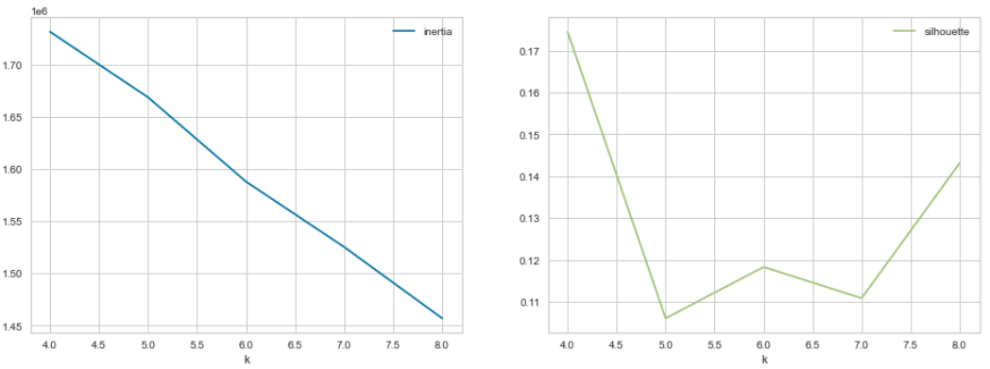
Segmentation sur toutes les variables - KMeans
Sélection hyperparamètre : choix du meilleur nombre de clusters
Inertie : il n’y a pas de coude dans notre cas
Coefficient de Silhouette : le maximum correspond à 4, puis 8 et 6 clusters

Slide 22
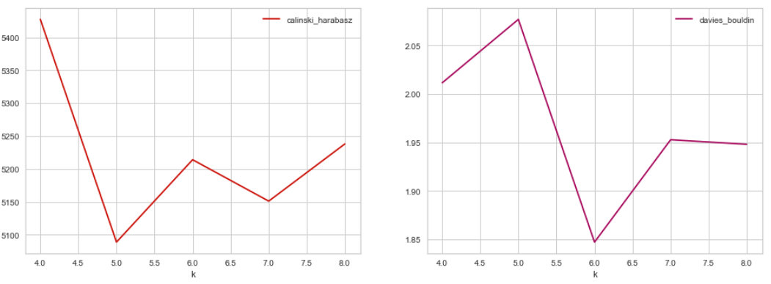
Segmentation sur toutes les variables - KMeans
Sélection hyperparamètre : choix du meilleur nombre de clusters
Indice de Calinski_Harabasz : le maximum correspond à 4 puis 6 et 8 clusters
Indice de Davies_Bouldin : le minimum correspond à 6 clusters
L’analyse des métriques nous donne un nombre optimal de clusters égal à 4 ou 6

Slide 23
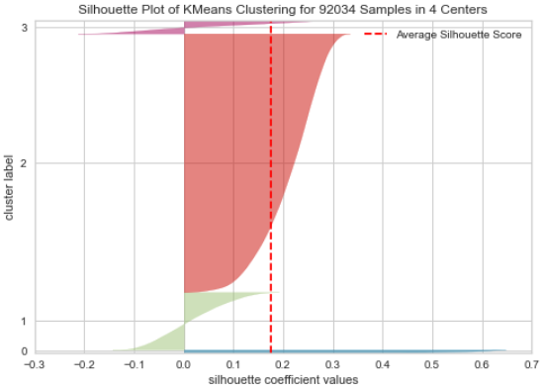
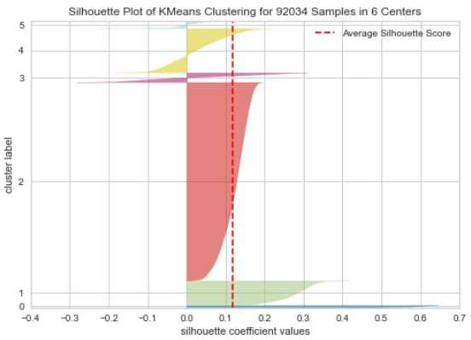
Sélection hyperparamètre : choix du meilleur nombre de clusters
Diagrammes de Silhouette
Modèle à 4 clusters : la quasi totalité des clients est assigné à un seul cluster ce qui n'est pas satisfaisant pour l’exploitation métier
Modèle à 6 clusters : les clients sont mieux répartis entre les clusters
L’analyse nous donne un nombre optimal de clusters égal à 6

Slide 24
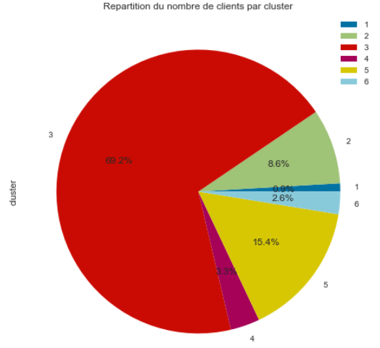
Segmentation sur toutes les variables - KMeans
Modélisation
Répartition du nombre de clients par clusters

Slide 25
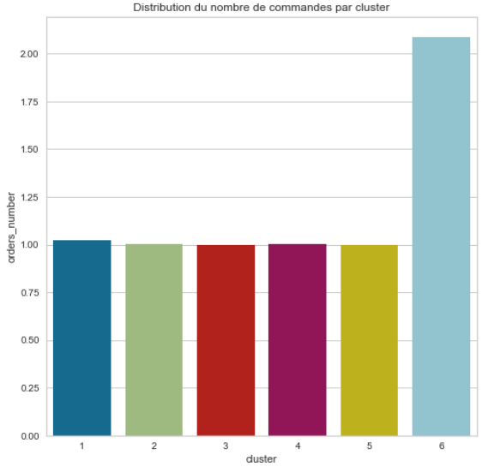
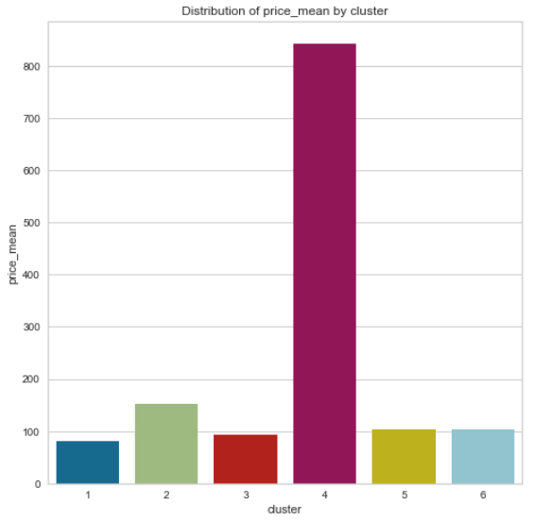
Evaluation du modèle
Analyse et interprétation des clusters
Nombre de commandes effectuées :
Les clients du cluster 6 achètent deux fois plus fréquemment que les clients des autres clusters
Montant d’achat :
Les clients du cluster 4 sont ceux qui ont les montants d'achats les plus importants
Les clients du cluster 1 sont ceux qui ont les montants d'achat les plus faibles

Slide 26
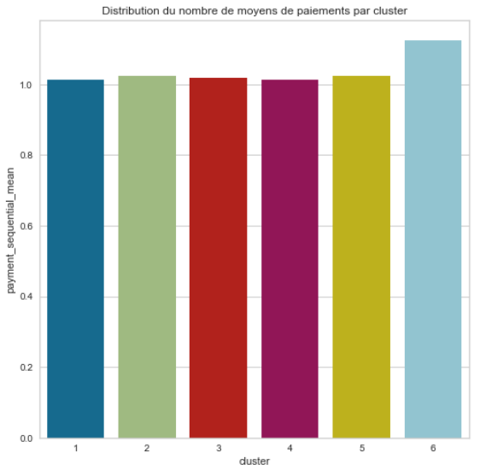
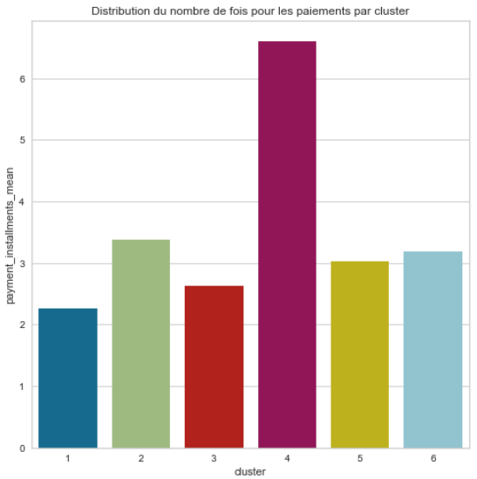
Analyse et interprétation des clusters
Analyse des paiements
Nombre de moyens de paiement différents
Les clients du cluster 6 utilisent un nombre de moyens de paiements plus importants que les autres
Nombre de fois pour les paiements:
Ce sont les clients du cluster 4 qui paient en un nombre de fois le plus élevé
Ce sont les clients du cluster 1 qui paient en un nombre de fois le plus faible

Slide 27
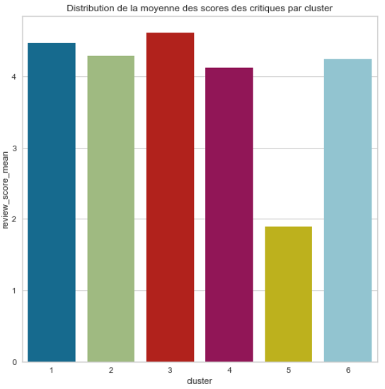
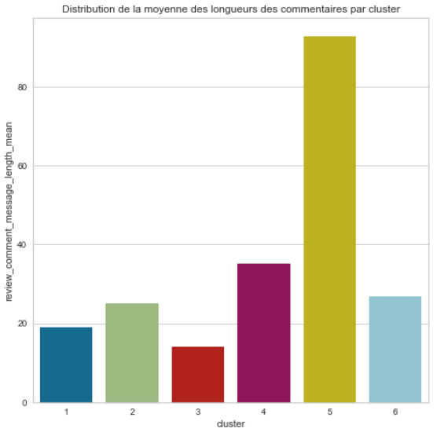
Analyse et interprétation des clusters
Analyse des critiques
Moyenne des scores des critiques :
Les clients pour lesquels le score moyen des critiques est le plus faible sont ceux du cluster 5
Les clients pour lesquels le score moyen des critiques est le plus élevée sont ceux du cluster 3
Moyenne des longueurs des commentaires laissés par les clients :
Les clients pour lesquels la moyenne des longueurs des commentaires est la plus élevée sont ceux du cluster 5
Les clients pour lesquels la moyenne des longueurs des commentaires est la plus faible sont ceux du cluster 3

Slide 28
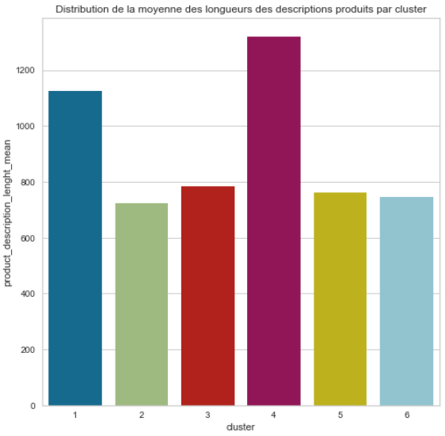
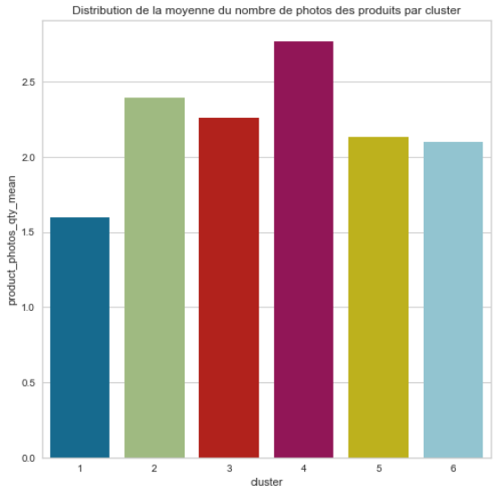
Analyse et interprétation des clusters
Analyse de la description des produits
Longueur des textes de description des produits :
Les clients qui achètent les produits qui ont une description texte la plus longue sont ceux des cluster 1 et 4
Les clients qui achètent les produits qui ont une description texte la plus courte sont ceux du cluster 2
Nombre de photos des produits :
Les clients qui achètent les produits qui ont un nombre de photos des produits élevé sont ceux des cluster 2 et 4
Les clients qui achètent les produits qui ont un nombre de photos des produits faible sont ceux du cluster 1

Slide 29
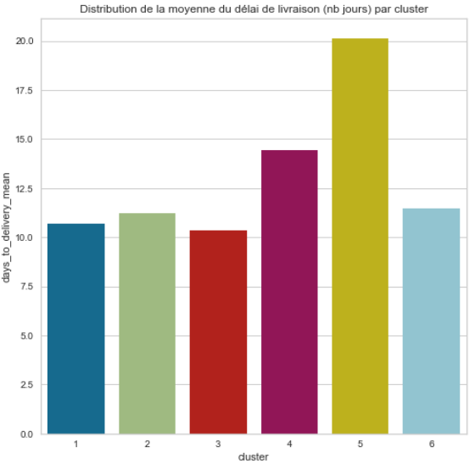
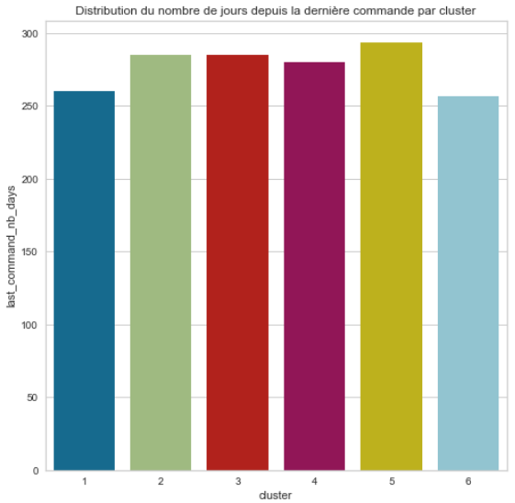
Evaluation du modèle
Analyse et interprétation des clusters
Analyse du délai de livraison :
Les clients du cluster 5 sont ceux qui ont été livrés le moins rapidement
Les clients du cluster 3 sont ceux qui ont été livrés le plus rapidement
Analyse de la récence de la dernière commande :
Les clients du cluster 6 sont ceux qui ont commandé le plus récemment
Les clients du cluster 5 sont ceux qui ont commande le plus anciennement
Les différences entre les clusters sont faibles

Slide 30
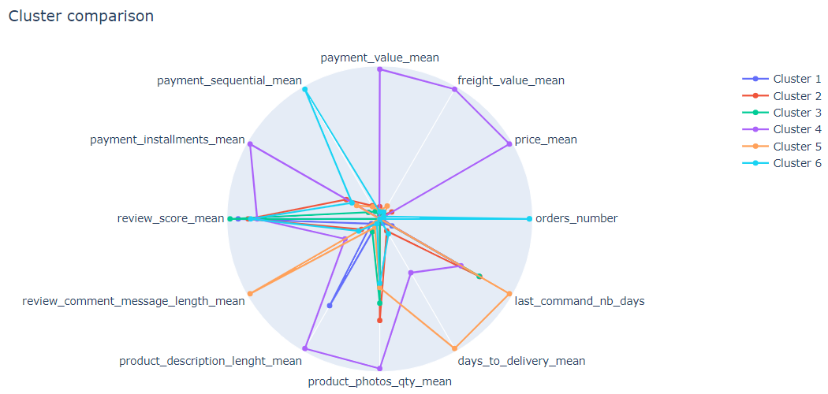
Evaluation du modèle
Analyse et interprétation des clusters
Analyse sous forme de radar :
Ce type de graphique offre une représentation synthétique des différents clusters qui pourra être utilisée par les équipes marketing
Grâce à l’utilisation de Plotly on peut sélectionner le ou les cluster(s) que l’on souhaite afficher

Slide 31
Evaluation du modèle
Analyse et interprétation des clusters
L’analyse des caractéristiques nous montre des différences clairement segmentantes selon les clusters
Nous pouvons donc définir des profils de client à partir de cette modélisation
Nous avons effectué le même type d’analyse sur les catégories de produits
Les catégories nous permettent de préciser la segmentation

Slide 32
Segmentation sur toutes les variables - KMeans
Profils des clients
Client du cluster 1
Client du cluster 2
Clients du cluster 3
- montant d'achat faible
- paie en peu de fois
- aime les descriptions produits longues
- aime un nombre de photos produits faible
> Petit acheteur préférant les descriptions produits sous format texte aux photos et achetant des produits de catégorie books_cds_media
- aime les descriptions produits courtes
- aime un nombre de photos produits important
> Client dont les achats sont basés sur le visuel des produits plutôt que sur la description texte et achetant des produits de catégorie flowers_gifts
- scores critiques élevés
- longueurs des commentaires faibles
> Client content

Slide 33
Segmentation sur toutes les variables - KMeans
Profils des clients
Client du cluster 4
Client du cluster 5
Clients du cluster 6
- montant d'achat élevé
- paie en beaucoup de fois
- aime les descriptions produits longues
- aime un nombre de photos produits important
> Gros acheteur qui aime les produits bien décrits à la fois en texte et photos
- scores critiques faibles
- longueurs des commentaires élevées
- délais de livraison élevé
- dernier achat peu récent
> Client mécontent notamment à cause de délais de livraison trop élevés
- achats fréquents
- utilise plusieurs moyens de paiement
- dernier achat récent
> Client fidèle et achetant des produits de catégorie home_furniture

Slide 34
Evaluation du modèle
Analyse de la stabilité temporelle
Les commandes ont lieu entre le 3 octobre 2016 et le 29 août 2018
Procédure utilisée pour tester la stabilité temporelle :
- Segmentation de référence : première segmentation sur 1 an
- Segmentations successives : en ajoutant 1 mois à chaque segmentation, jusqu'au 29 août 2018
Comparaison de chaque segmentation successive à la segmentation de référence grâce au score ARI
Permet de juger de la stabilité de la segmentation au cours du temps
Nous avons créé plusieurs fonctions afin d’automatiser les traitements

Slide 35
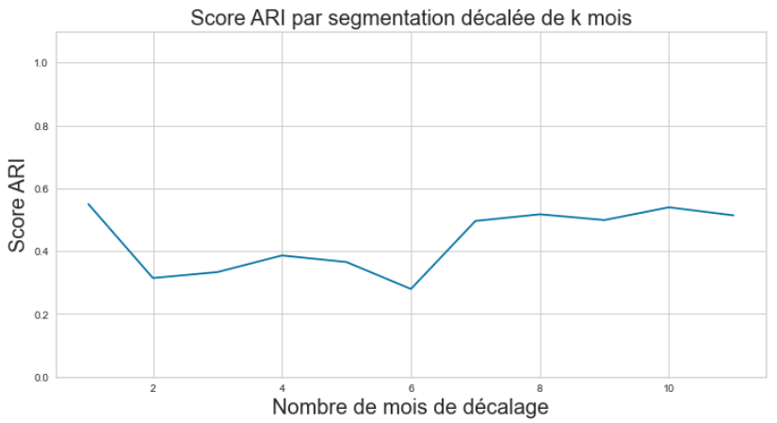
Evaluation du modèle
Analyse de la stabilité temporelle
Résultat :
Les segmentations sont globalement stables

Slide 36
Segmentation sur toutes les variables - KMeans
Conclusion
La segmentation sur toutes les variables avec un modèle KMeans nous donne de bons résultats
Elle permet de mettre en évidence des profils précis et clairement différenciés entre les clusters
Les clients de chaque cluster ont des caractéristiques propres
Ces profils et ces caractéristiques pourront être utilisés par les équipes marketing de l’entreprise
Les segmentations sont globalement stables

Slide 37
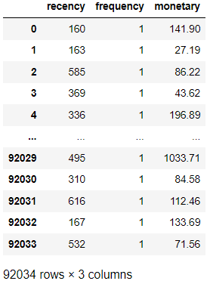
Modélisation
Segmentation RFM – Méthodologie RFM
Construction du DataFrame RFM :
Recency : nombre de jours depuis la dernière commande
Frequency : nombre de commandes
Monetary : prix total = prix payé + frais de port

Slide 38
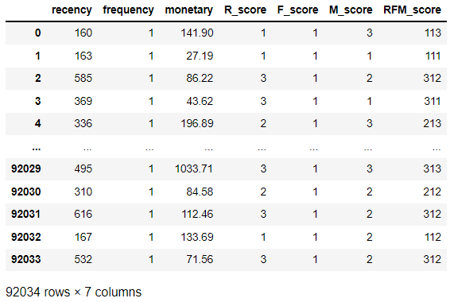
Segmentation RFM – Méthodologie RFM
Ajout des scores RFM
Recency :
On sépare les clients en 3 groupes égaux
Frequency :
On sépare les clients en 3 groupes : groupe 1 pour 1 achat, groupe 2 pour 2 achats et groupe 3 pour 3 achats et plus
Monetary :
On sépare les clients en 3 groupes égaux

Slide 39
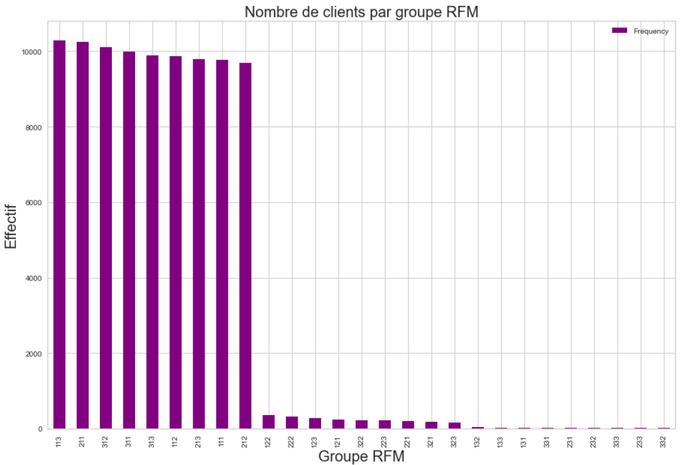
Segmentation RFM – Méthodologie RFM
Segmentation des clients
Nombre de clients par groupe RFM :
Les clients sont concentrés dans 9 groupes RFM

Slide 40
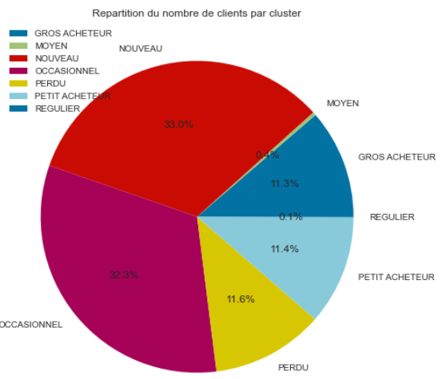
Segmentation RFM – Méthodologie RFM
Résultats
Segmentation des clients en fonction des scores RFM :
- Clients PERDUS : 312 321 322 323
- Clients NOUVEAUX : 111 112 113 131 132 122
- Clients REGULIERS : 231 232 233 332
- Clients OCCASIONNELS : 211 212 213
- Clients GROS ACHETEURS : 123 133 223 313 333
- Clients PETITS ACHETEURS : 121 221 311 331
- Clients MOYEN : 222

Slide 41
Segmentation RFM – Méthodologie RFM
Conclusion
La segmentation utilisant la méthodologie RFM est intéressantes, mais elle présente plusieurs défauts :
elle manque de précision car il y a seulement 3 groupes de variables (Recency, Frequency et Monetary)
la variable Frequency est peu différentiante car une majorité de clients à effectué une seule commande
les résultats sont très dépendants de l'affectation des scores RFM aux différents groupes de clients

Slide 42
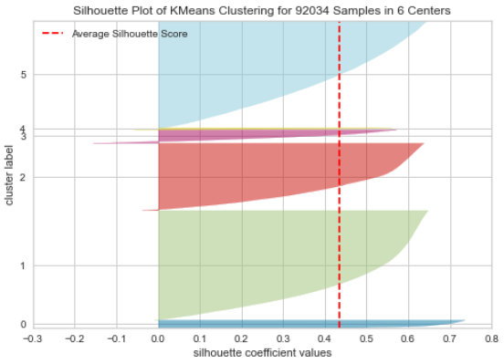
Modélisation
Segmentation RFM – Modèle KMeans
On applique un modèle KMeans mais uniquement sur les variables RFM :
Recency, Frequency et Monetary
Normalisation des variables :
StandardScaler
Sélection hyper paramètre :
Choix du meilleur nombre de clusters = 6 clusters
Modélisation :
KMeans avec 6 clusters

Slide 43
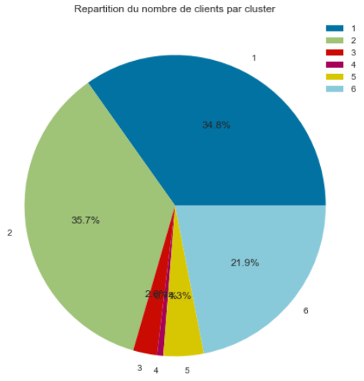
Evaluation du modèle
Résultats
Profils des clients :
Cluster 1 : clients ayant acheté fréquemment
Cluster 2 : clients ayant acheté récemment
Cluster 3 : clients ayant acheté il y a longtemps
Cluster 4 : clients avec de gros montants d'achat
Cluster 5 : clients avec de très gros montants d'achat
Cluster 6 : clients dans la moyenne
La segmentation KMeans sur les variables RFM donne de bons résultats bien qu‘étant un peu moins précise que la version sur toutes les variables

Slide 44
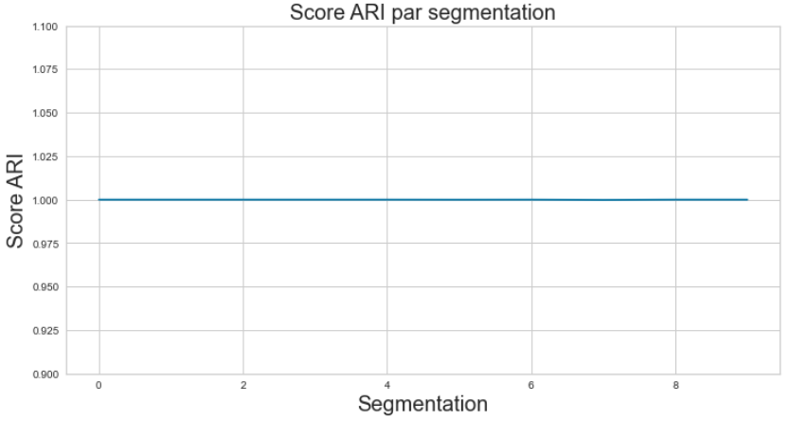
Evaluation du modèle
Analyse de la stabilité à l’initialisation
Scores ARI sur 10 segmentations : moyenne des scores proche de 1
La stabilité à l’initialisation est excellente
Elle est meilleure qu’avec le modèle sur toutes les variables
Si on préfère une segmentation plus précise mais moins stable à l'initialisation, on pourra utiliser la segmentation KMeans avec toutes les variables
Si on préfère une segmentation plus stable à l'initialisation mais moins précise, ou pourra utiliser la segmentation KMeans avec les variables RFM

Slide 45
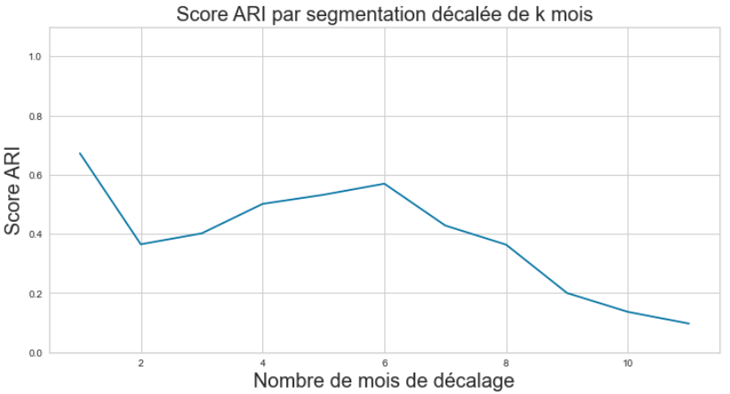
Evaluation du modèle
Analyse de la stabilité temporelle
Scores ARI sur des segmentations décalées de k mois suivant la période de référence :
Il y a une baisse nette et continue à partir du sixième mois
Il faudrait mettre à jour la segmentation tous les 6 mois
On peut proposer à l'entreprise un contrat de maintenance visant à mettre à jour la segmentation tous les 6 mois

Slide 46
Conclusion
Modèle final sélectionné
Le modèle utilisant la méthodologie RFM donne des clusters peu précis
Le modèle KMeans sur toutes les variables donne des clusters très précis, mais la stabilité est perfectible
Le modèle KMeans sur les variables RFM est un bon compromis entre les deux :
il offre une bonne précision des clusters
il offre une excellente stabilité à l'initialisation
comme la stabilité diminue avec le temps, comme on peut s'y attendre, cela permet de fournir un contrat de maintenance justifié par les chiffres à l'entreprise ce qui était un des objectifs fixés
C'est ce modèle qui a notre préférence pour être proposé à l'entreprise

Slide 47
Conclusion
Pistes pour aller plus loin
Essayer des segmentations sur des sous-ensemble de variables
Essayer d’autres méthodes de normalisation des données

Slide 48
Conclusion
Nous avons :
identifié les différents types d’utilisateurs grâce à leur comportement et à leurs données personnelles
fourni à l’équipe marketing une description exploitable de la segmentation clientèle et de sa logique sous-jacente
fourni également une proposition de contrat de maintenance basée sur une analyse de la stabilité au cours du temps
vérifié la conformité du code à la convention PEP8
Les objectifs fixés ont été atteints

